Slide 1
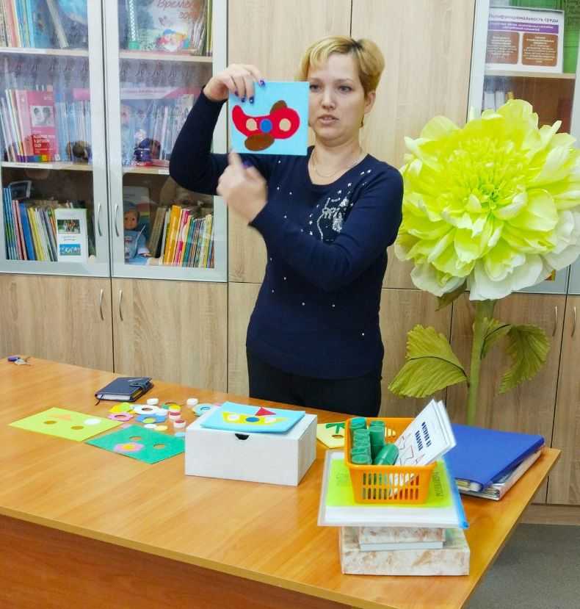
Многофункциональная дидактическая игра, направленная на формирование элементарных математических представлений
«Волшебный сундучок»
Куриченкова Елена Валентиновна
воспитатель
МДОУ «Детский сад №52»

Slide 2
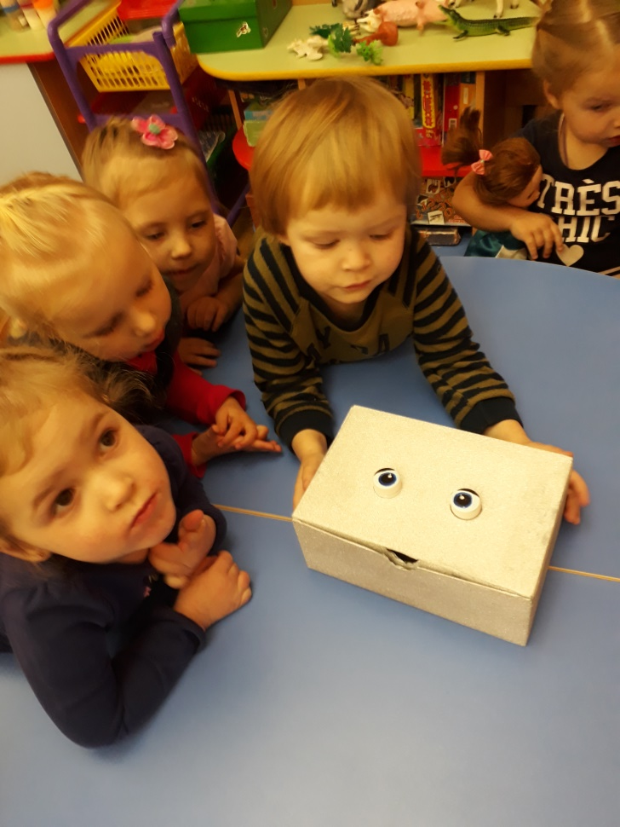
Данная дидактическая игра способствует сенсорному развитию ребенка, развитию речи, мышлению, логики, вниманию, памяти, восприятию, мелкой моторики, расширяет кругозор.
Играя в неё, ребенок понимает, что форма, величина, цвет- постоянные признаки предметов, которые нужно учитывать при выполнении самых различных действий.
У ребенка появляется интерес к знаниям, усидчивость, самостоятельность.

Slide 3
Методические рекомендации:
играют 1 ребенок или маленькая подгруппа максимум из 4 человек
дети играют с воспитателем, который выполняет роль ведущего, он объясняет правила и рассказывает о каждом задании
Игра начинается с простых заданий, далее усложняется
Далее в слайдах перечислены возможные задания,
их можно дополнять и усложнять в зависимости от вашей фантазии.

Slide 4
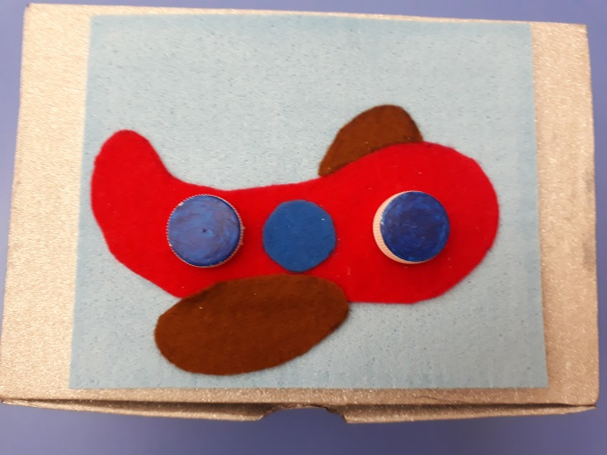
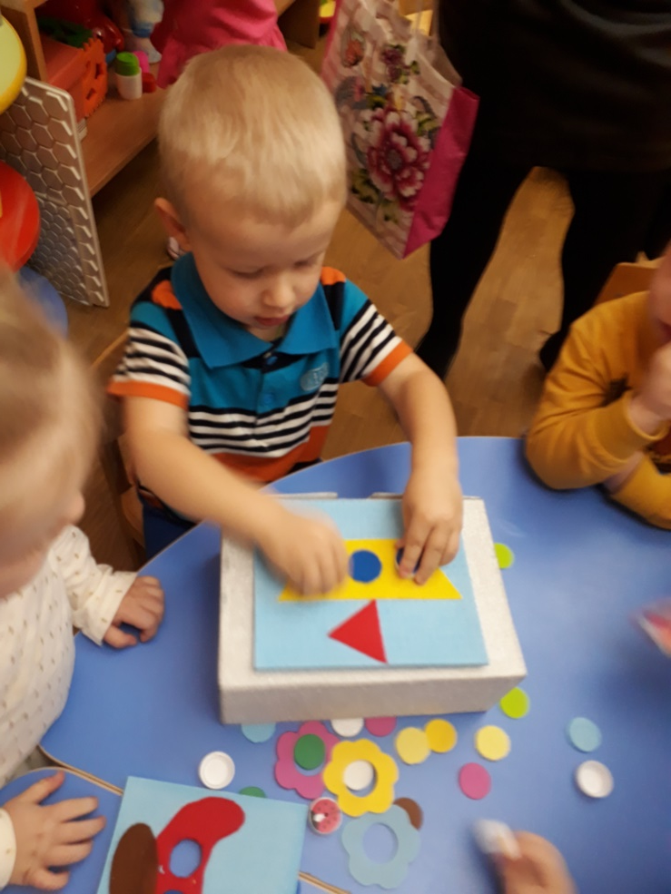
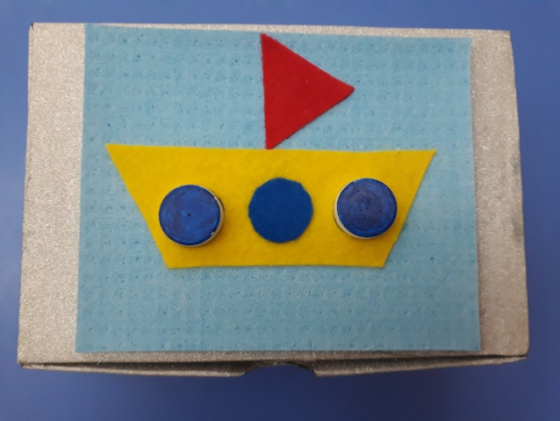
1 Задание: Подбери необходимую по цвету крышечку
Цель: закрепить представление детей об основных цветах. Учить детей выделять цвета. Развивать мелкую моторику пальцев.

Slide 5
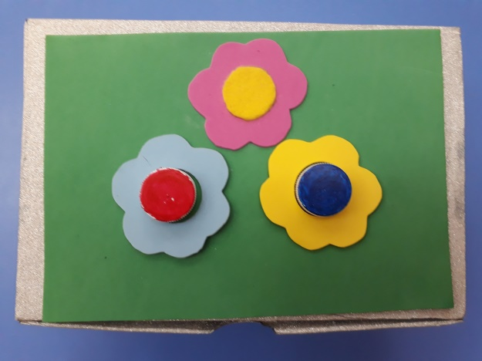
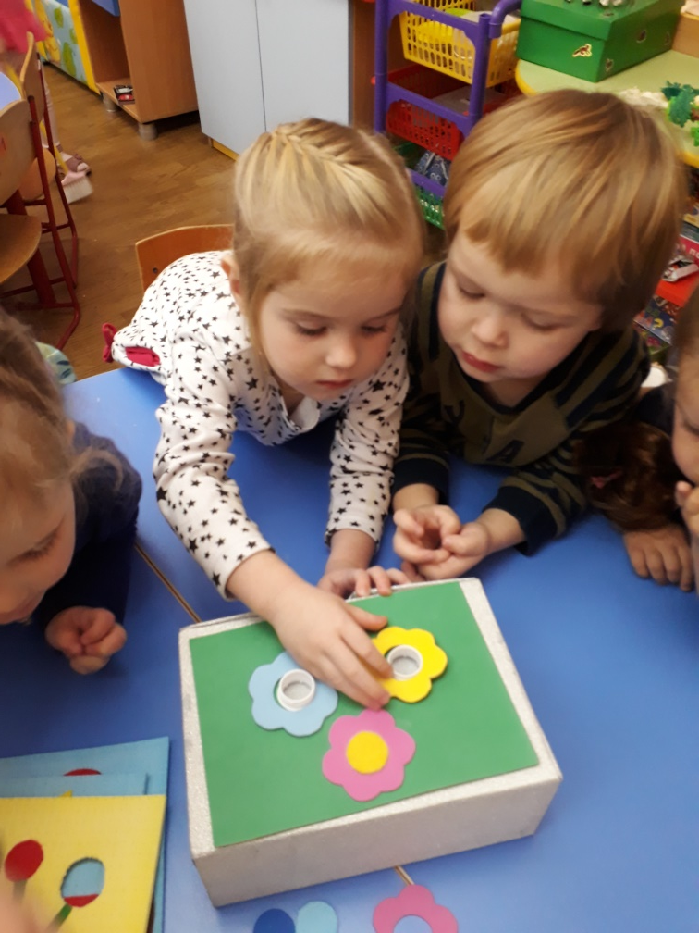
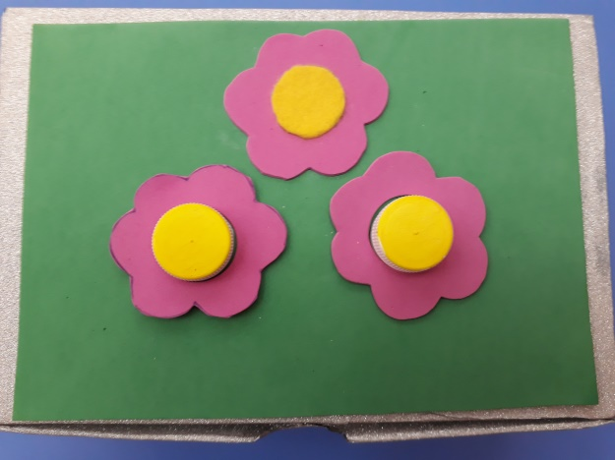
2 Задание: Посади цветочки (вариант одинаковые либо все разные)
Цель: учить детей различать цвета, называть их, учить группировать предметы по определенному признаку , знакомить с понятием «одинаковый-разный».

Slide 6
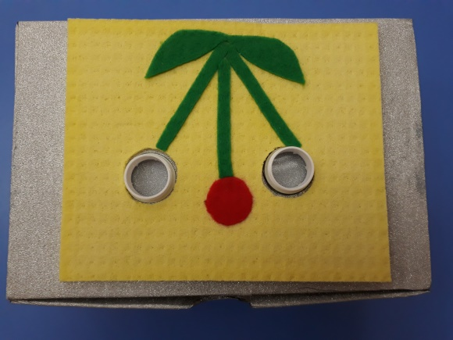
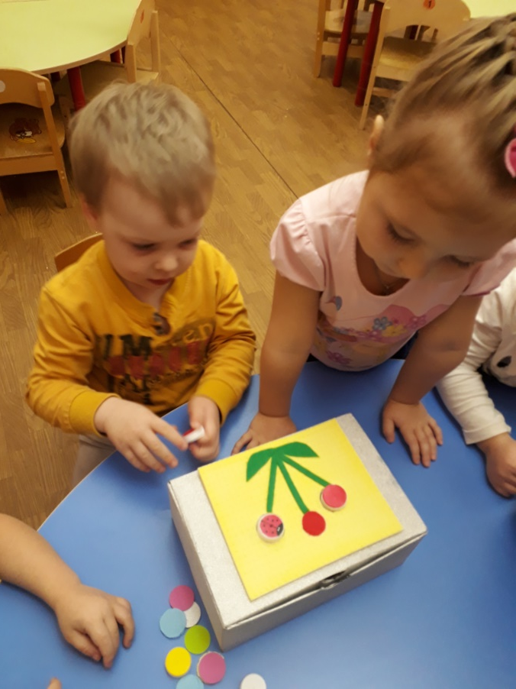
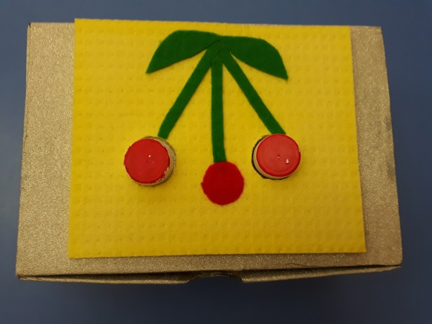
3 Задание: Посади большой и маленький цветок
Цель: учить различать предметы по размеру, величине.
4 задание : Сделай так, чтобы ягод стало много
Цель: дать представление о понятиях «один-много».

Slide 7
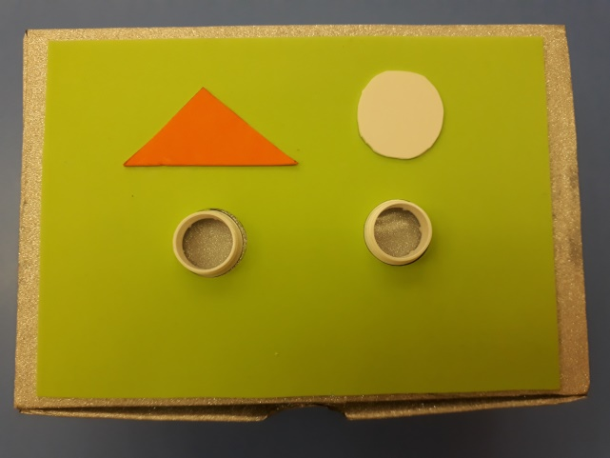
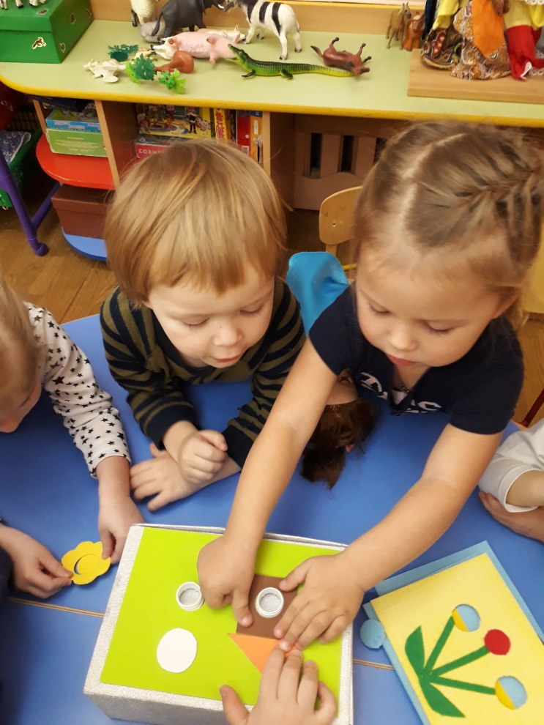
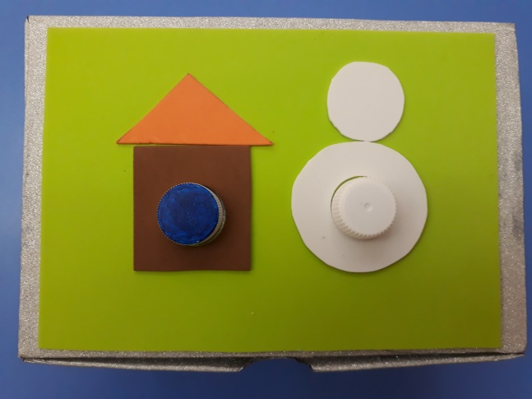
Задание 5 Найди недостающую фигуру и назови её
Цель: дать представление о геометрических фигурах.

Slide 8
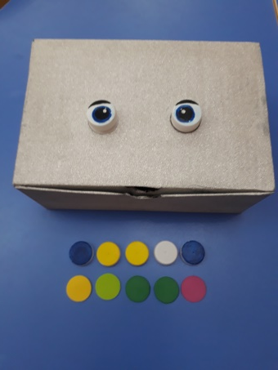
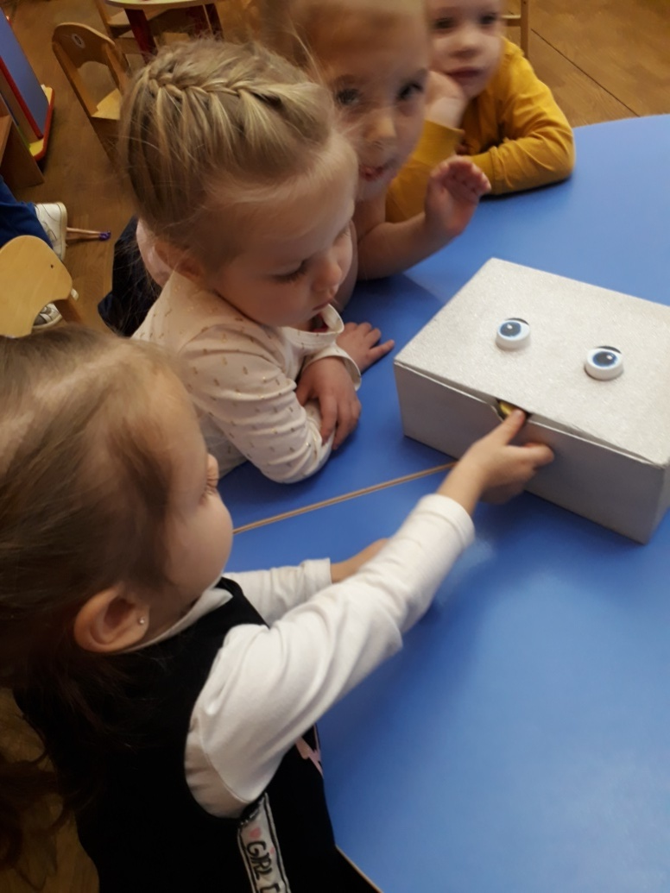
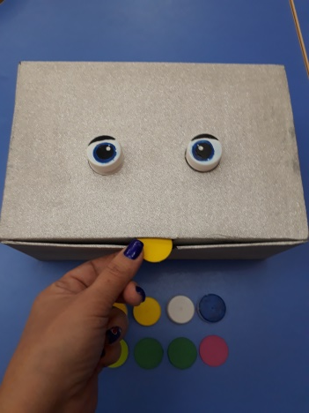
6 задание: Для каждого кружочка найди крышечку
Цель: дать представление о понятии «столько же»
7 Задание Покорми волшебную коробочку
Цель: развивать мелкую моторику

Slide 9
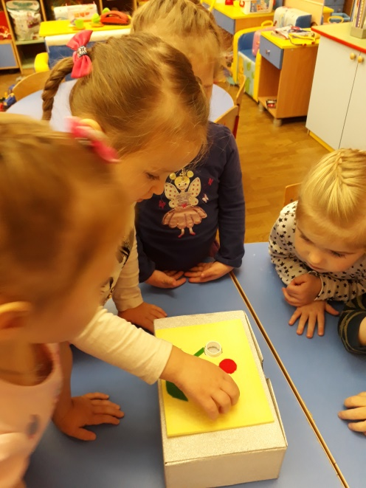
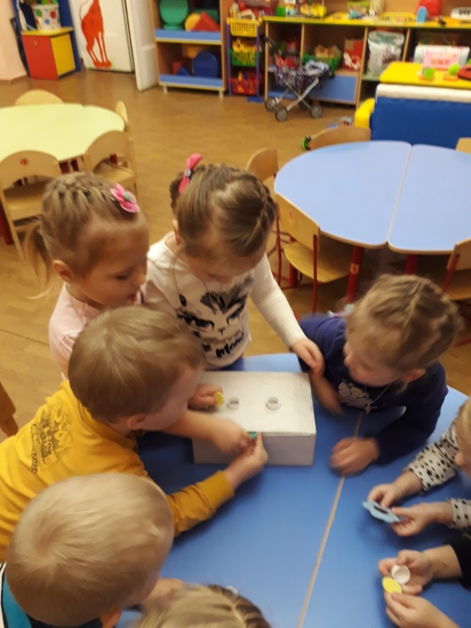
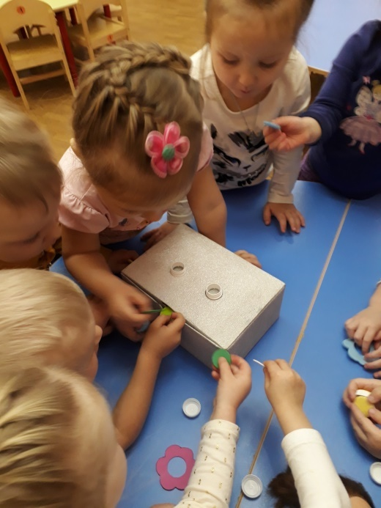
Дети с удовольствием осваивали новую игру!!!

Slide 10
Спасибо за внимание!!!

Slide 11
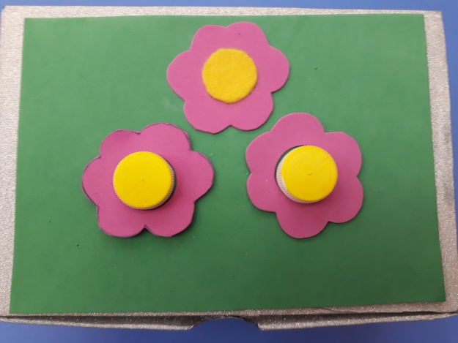
2 Задание: Посади цветочки (вариант одинаковые либо все разные)
Цель: учить детей различать цвета, называть их, учить группировать предметы по определенному признаку , знакомить с понятием одинаковый-разный.

